Slide 1
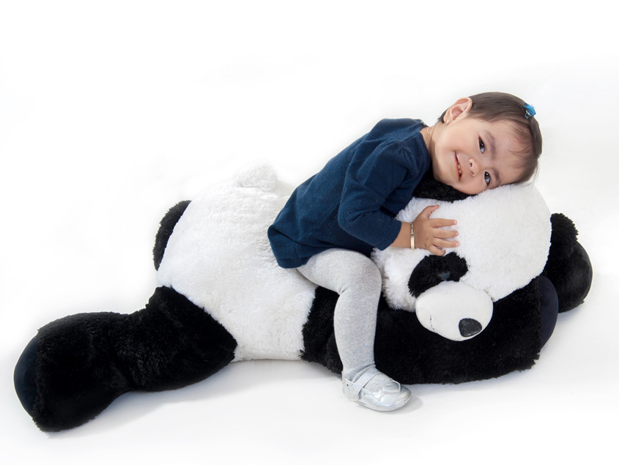
BY YUSHEN
Ren
之
Chu
人
初
Zhi
语文精品课件
一年级下册 5.4
授课老师：某某 授课时间：20XX.XX.XX

Slide 2
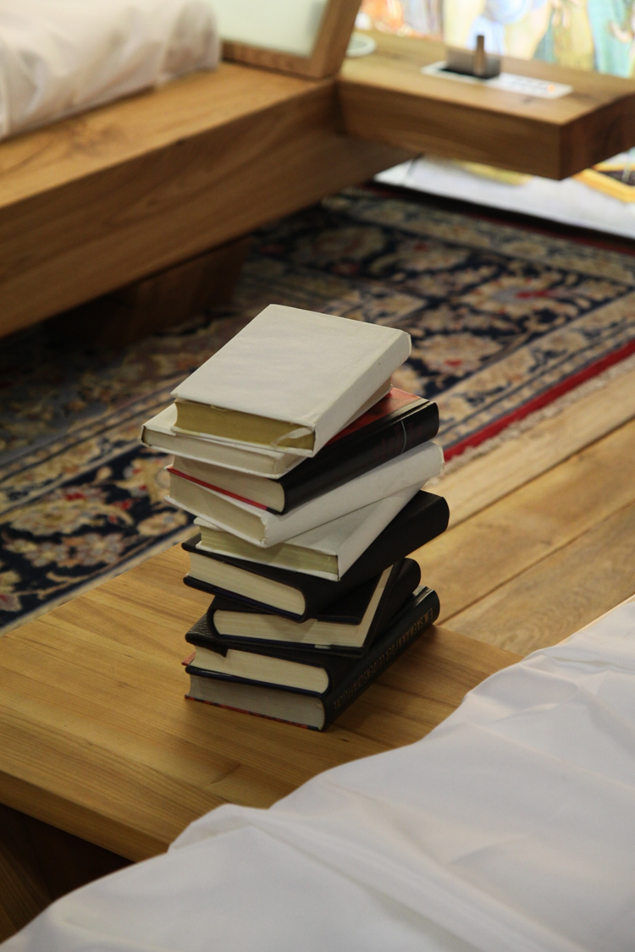
01 课前导读
小朋友，你会背《三字经》吗？你知道“人之初 性本善”是什么意思吗？让我们一起到今天的课堂中找找答案吧！

Slide 3
01 课前导读
《三字经》，是中国的传统启蒙教材。《三字经》取材典范，包括中国传统文化的文学、历史、哲学、天文地理、人伦义理、忠孝节义等等，而核心思想又包括了“仁，义，诚，敬，孝。”现被联合国教科文组织列入《世界儿童道德教育丛书》。
《三字经》与《百家姓》，《千字文》并称“三大国学启蒙读物”。

Slide 4
01 课前导读
（1）不认识的字可以看拼音，或者请教老师和同学。
（2）读准每一个字的字音，圈出生字词；
（3）读通每个句子，读不通顺的多读几遍；
（4）给每个自然段写上序号。

Slide 5
02 字词揭秘
我会认
之 初 性 善 习 教
迁 贵 专 幼 玉 器 义
zhī
chū
xìng
shàn
xí
jiào
qiān
guì
zhuān
yòu
yù
qì
yì

Slide 6
02 字词揭秘
我会认
xí
熟字比较
勺
习
加一加
忄+生=性
中+一+贝=贵
孝+攵=教
哭+口+口=器

Slide 7
02 字词揭秘
之
相
近
习
远
玉
义

Slide 8
02 字词揭秘
zhī
之
结构：
部首：
组词：
造句：
独体字
丶
之间 总而言之
总而言之，你对爸爸撒谎这件事是错误的。

Slide 9
02 字词揭秘
xiāng
相
结构：
部首：
组词：
造句：
左右
木
相同 相信
我相信他一定能成功。

Slide 10
02 字词揭秘
jìn
近
结构：
部首：
组词：
造句：
半包围
辶
近视 附近
叔叔的眼睛近视了。

Slide 11
02 字词揭秘
xí
习
结构：
部首：
组词：
造句：
独体字
乙
练习 学习
我们要好好学习。

Slide 12
02 字词揭秘
yuǎn
远
结构：
部首：
组词：
造句：
半包围
辶
远大 远方
爷爷的故乡在远方。

Slide 13
02 字词揭秘
yù
玉
结构：
部首：
组词：
造句：
独体字
玉
玉米 玉石
这是一片玉米地。

Slide 14
02 字词揭秘
yì
义
结构：
部首：
组词：
造句：
独体字
丶
正义 义务
我们都要主张正义。

Slide 15
02 字词揭秘
1.读一读，给文章划分节奏？
人/之初，性/本善，性/相近，习/相远。
苟/不教，性/乃迁，教/之道，贵/以专。
子/不学，非/所宜，幼/不学，老/何为？
玉/不琢，不/成器，人/不学，不/知义。

Slide 16
02 字词揭秘
2
2.数一数，这篇课文共____小节。
3.查查字典，说一说：课文题目“人之初”是什么意思？
人最开始的时候。
文中的每一小节都要告诉我们什么道理呢？
人之初， 本善，
品性 品格 德行
性
性相近， 相远。
习性 习惯
习

Slide 17
03 课文精讲
人之初，性本善。
性相近， 习相远。
人生下来的时候都是好的，只是由于成长过程中，
后天的学习环境不一样，性情也就有了好与坏的差别。
苟不教，性乃迁。
教之道，贵以专。
如果从小不好好教育，善良的本性就会变坏。为了使人不变坏，
最重要的方法就是要专心一致地去教育孩子。

Slide 18
03 课文精讲
子不学，非所宜。
幼不学，老何为？
小孩子不肯好好学习是很不应该的，一个人倘若小时候不好好学习，
到老的时候就既不懂做人的道理，又无知识，能有什么用呢？
联系“幼不学，老何为”，说一说“少壮不努力，老大徒伤悲”的意思。
小时候不好好努力学习，等到老了想学也来不及了，只能留下无比的悔恨。

Slide 19
03 课文精讲
玉不琢，不成器。
人不学，不知义。
玉不打磨、雕刻，不会成为精美的器物，人不学习，就不懂得礼仪，不能成才。
读了课文，你知道了什么？
玉是一种可以用来当装饰品的石头，如果不去雕琢它，它是不能成为人见人爱的美器；
同样的道理，人如果不肯勤奋求学，是不会懂得礼节道义的。

Slide 20
04 课后小结
《三字经》节选
为人子，方少时，亲师友，习礼仪。
香九龄，能温席，孝于亲，所当执。
融四岁，能让梨，弟于长，宜先知。

Slide 21
04 课后小结
人之初，性本善，性相近，习相远。
苟不教，性乃迁，教之道，贵以专。
子不学，非所宜，幼不学，老何为？
玉不琢，不成器，人不学，不知义。
人之初

Slide 22
05 课堂练习
（一）“性相近，习相远”是什么意思呢？（ ）
A.人的性别是相似的，习惯是不同的。
B.人的性情本来相似，但后天的学习环境不一样，性情也就有了好与坏的差别。
B

Slide 23
05 课堂练习
（二）根据意思写句子。
人如果不学习，就不懂得礼仪，不能成才。 _______________________________________________
人刚生下来都是善良的。 _______________________________________________
如果从小不好好教育，善良的本性就会变坏。 _______________________________________________
人不学，不知义。
人之初，性本善。
苟不教，性乃迁。

Slide 24
BY YUSHEN
Xie
Xie
Guan
Kan
谢谢观看
语文精品课件
一年级下册 5.4
授课老师：某某 授课时间：20XX.XX.XX

